Slide 1
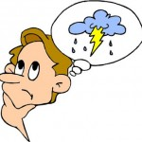
Tehnološki napredki:
~Žarnica
~Telefon
~Svetovni splet

Slide 2
ŽARNICA

Slide 3
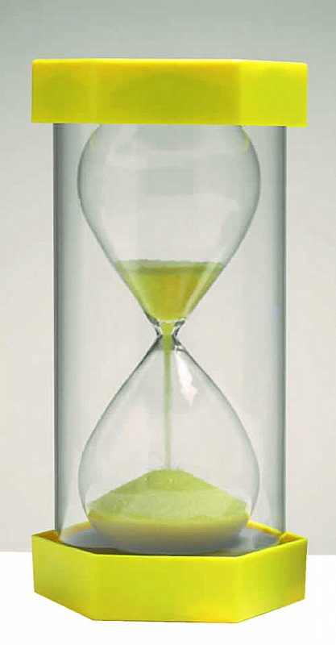
Američan Henrich Gobel
Leta 1854
Prodajalna ur
Nikoli patentiral

Slide 4
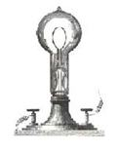
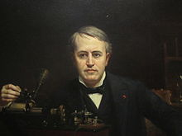
Thomas Alva Edison
Prva električna družba
40 strokovnjakov-laboratrorij
Misija nemogoče:električni tok
Pregorevanje
Snov ki prenese temperaturo
Ogljikove niti-ogljik
Volfram:tališče 3000°C
1879 zoglenela bombažna vlakna
40 ur-brez napake

Slide 5
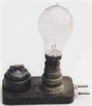
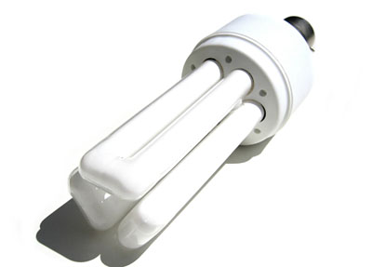
Nekoč Danes

Slide 6
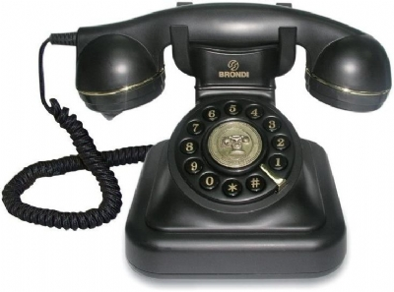
TELEFON

Slide 7
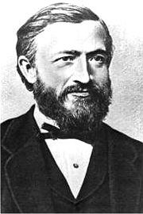
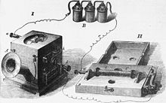
1861 fizik Johann Philipp Reis
Pluta,svinska koža,pletilka,platina
Ni vzbodila zanimanja

Slide 8
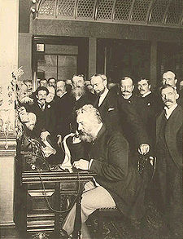
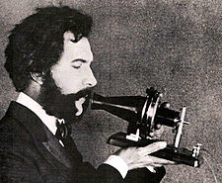
1876 ZDA
Učitelj Alexander Graham Bell
Neroden
1878 centrala v ZDA
21 priključkov
1878 imenik (50 imen)
Na prelomu stoletja več
telefonov kot kadi(ZDA)

Slide 9
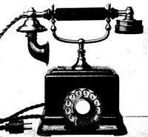
Nekoč Danes

Slide 10
SVETOVNI SPLET

Slide 11
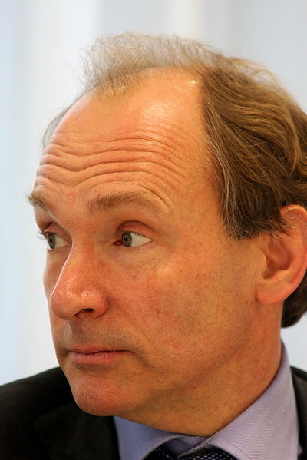
V 8o. prejšnjega stoletja
Tim Berners-Lee
V CERN-u
Ustvaril hiperpovezave
Hotel med seboj povezati
dokumente z različnih računalnikov
Povezal računalnike-internet

Slide 12
Hvala!
Viri:
~Slike:
Google
~Besedilo:
PIL-revija

